Slide 1
QUY LUẬT CỦA RÒ HẬU MÔN LAN ĐẾN GỐC BÌU
14-8-2018
Võ Thị Mỹ Ngọc, Nguyễn Trung Tín

Slide 2
Mở đầu
Bệnh rò hậu môn: dễ gặp, dễ tái phát.
Nam: rò hậu môn lan lên bìu # bệnh lý cấp tính ở bìu
Ngoài định luật Goodsall

Slide 3
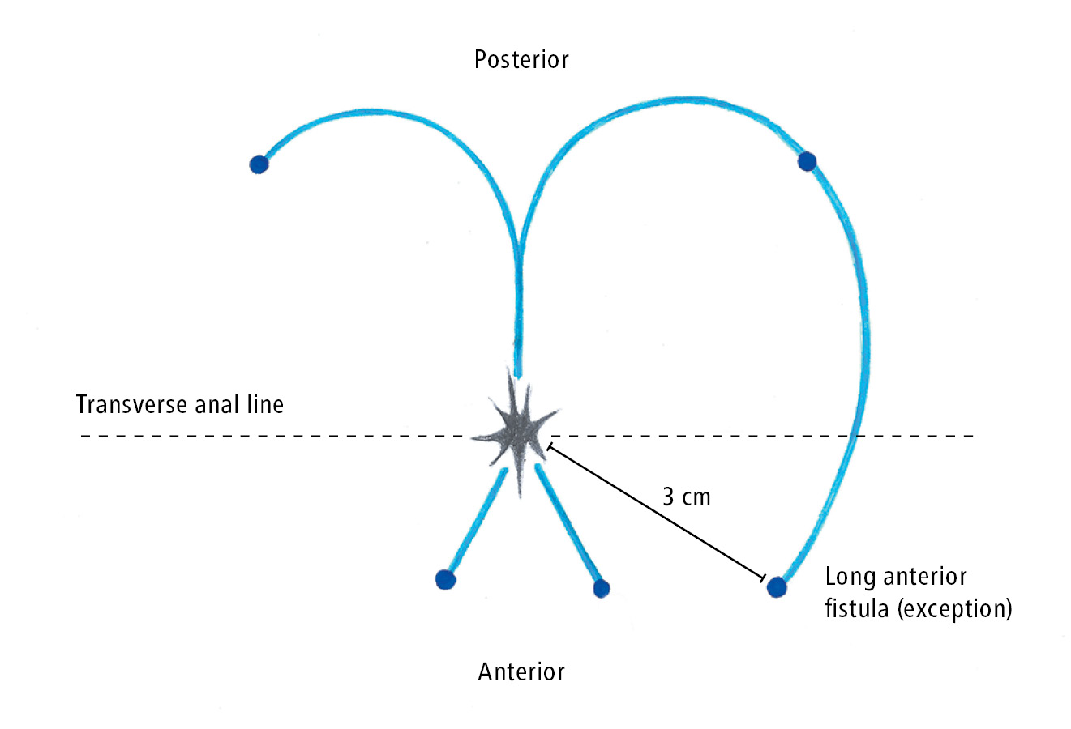
Định luật Goodsall

Slide 4
Định nghĩa
Rò hậu môn lan lên bìu: lỗ rò ngoài hay đường rò nằm ở phần da trên bìu hay ranh giới giữa bìu và da vùng đáy chậu.

Slide 5
Đường đi của đường rò
Đoạn trong ống hậu môn: theo Park
Đoạn sau khi ra khỏi ống hậu môn: tác giả Yoshiro Araki

Slide 6
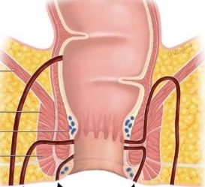
Phân loại đường rò

Slide 7
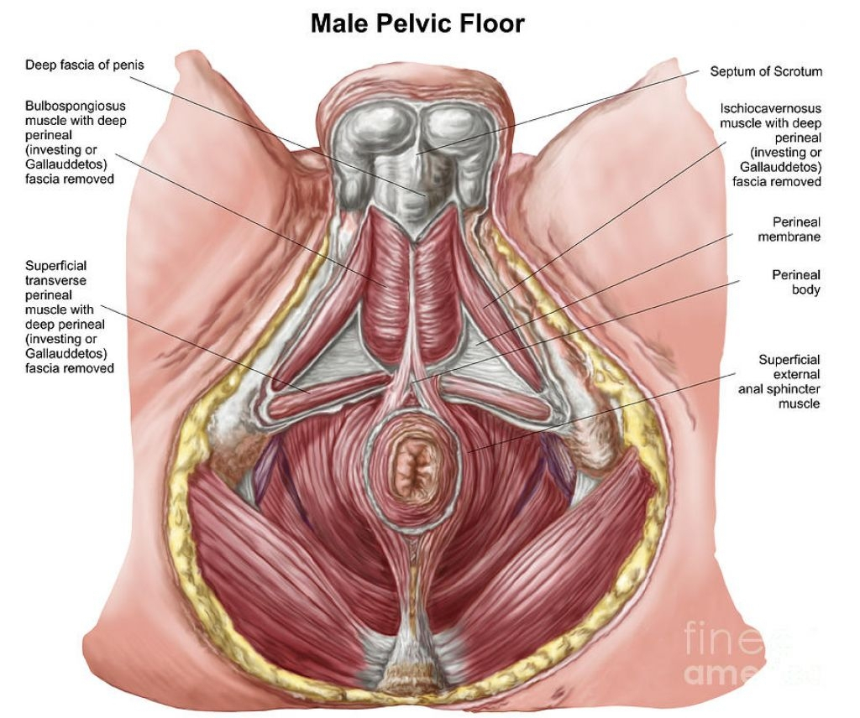
GiẢI PHẪU

Slide 8
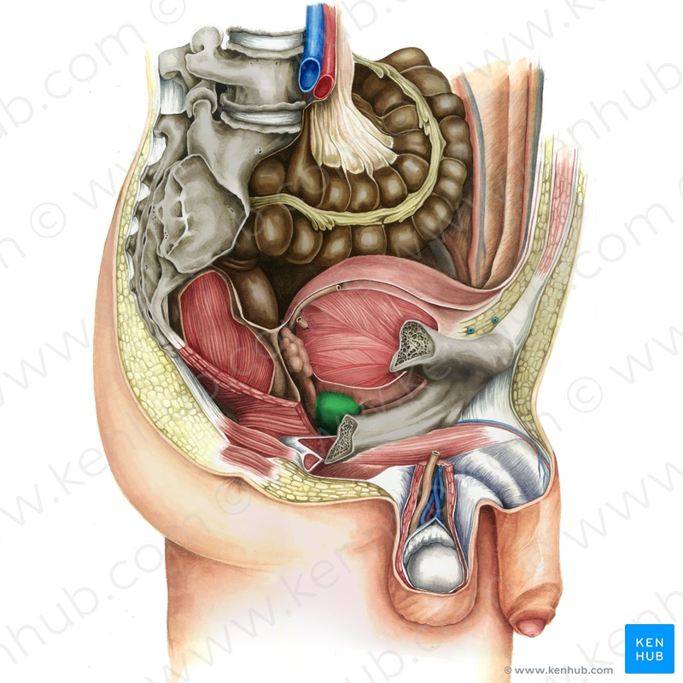

Slide 9
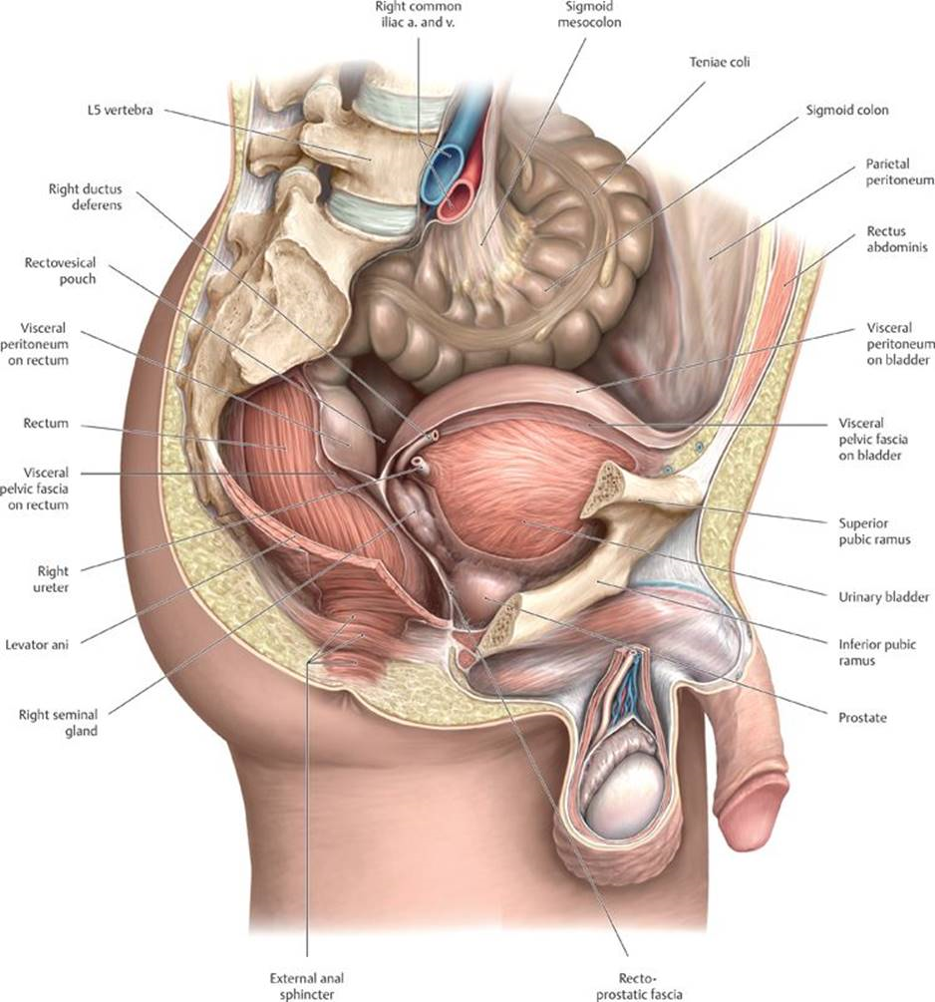

Slide 10
Thực hiện nghiên cứu
Để xác định quy luật của rò hậu môn lan đến gốc bìu.

Slide 11
Mục tiêu nghiên cứu
Xác định quy luật của các đường rò hậu môn lan đến gốc bìu

Slide 12
Đối tượng và phương pháp nghiên cứu
Người bệnh bị rò hậu môn có chỉ định và được mổ tại BV ĐHYD
Tiêu chuẩn nhận vào: đường rò có lỗ rò ngoài hay đường rò lan đến gốc bìu.
Loại trừ: rò hậu môn do nguyên nhân đặc hiệu…, hoại tử Fournier…

Slide 13
Đối tượng và phương pháp nghiên cứu
Thời gian: Tháng 5/2017 đến 5/2019
Phương pháp: Mô tả tiền cứu

Slide 14
Tiến hành
Chẩn đoán trước mổ
Xác định trong mổ

Slide 15
Chẩn đoán trước mổ
Thăm khám lâm sàng
Chụp cộng hưởng từ vùng chậu xác định đường rò

Slide 16
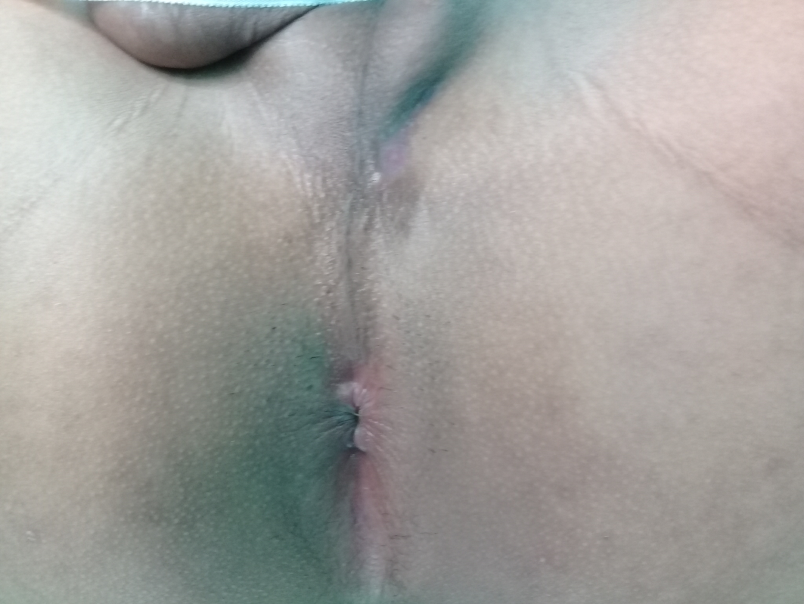
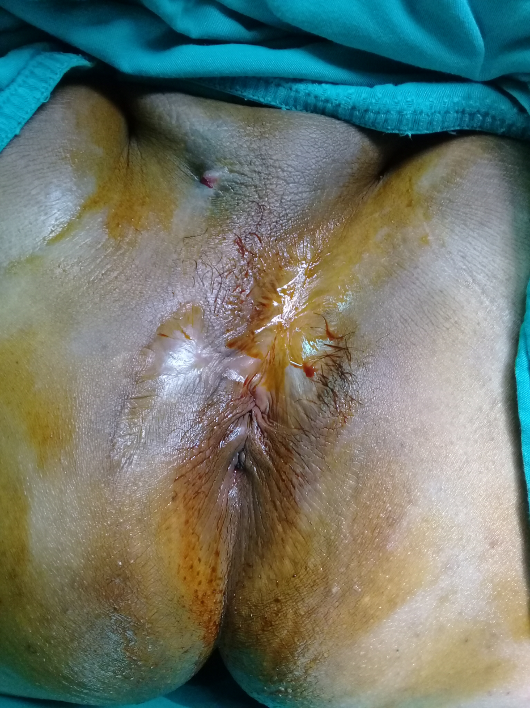
Lê Văn H
Lý Vị H

Slide 17
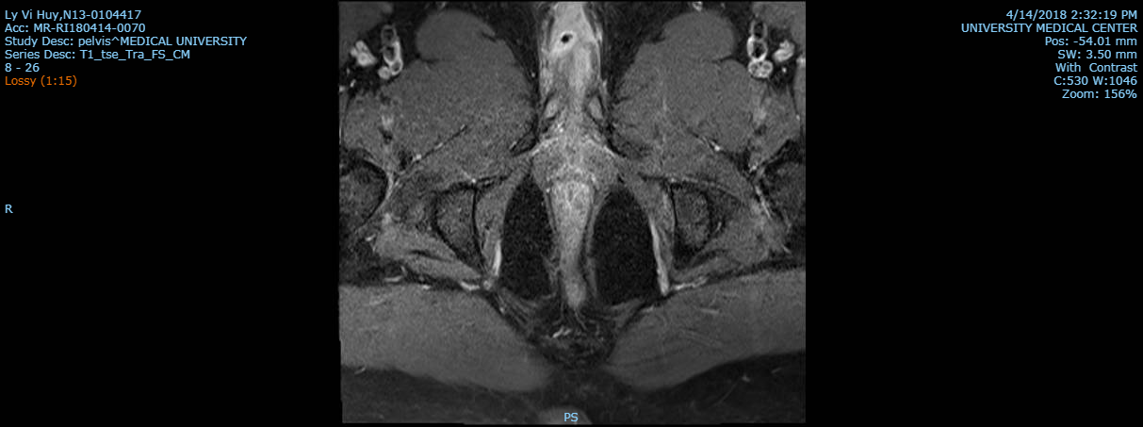
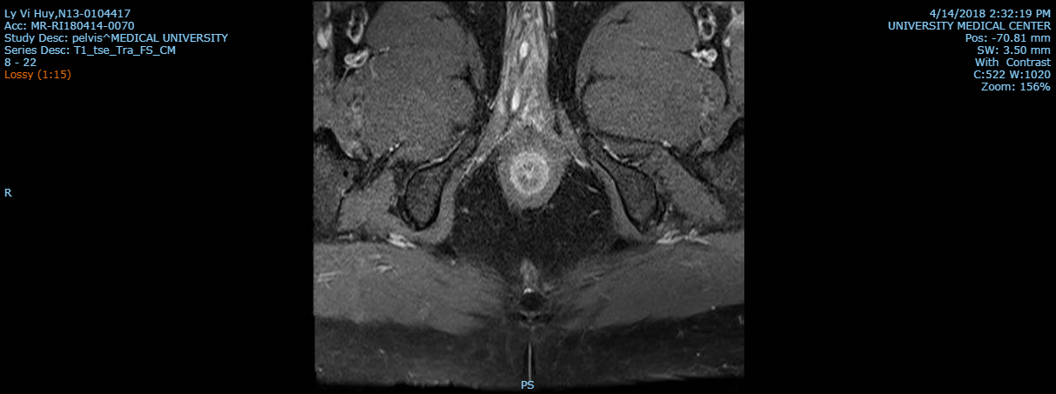
Lý Vị H

Slide 18
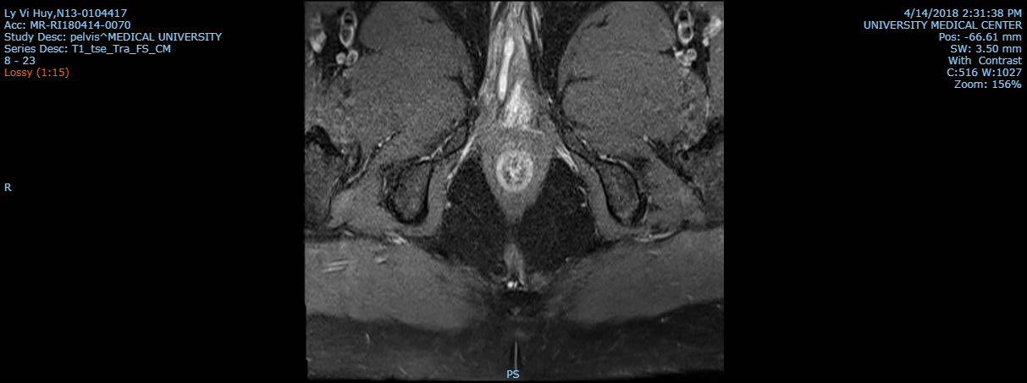
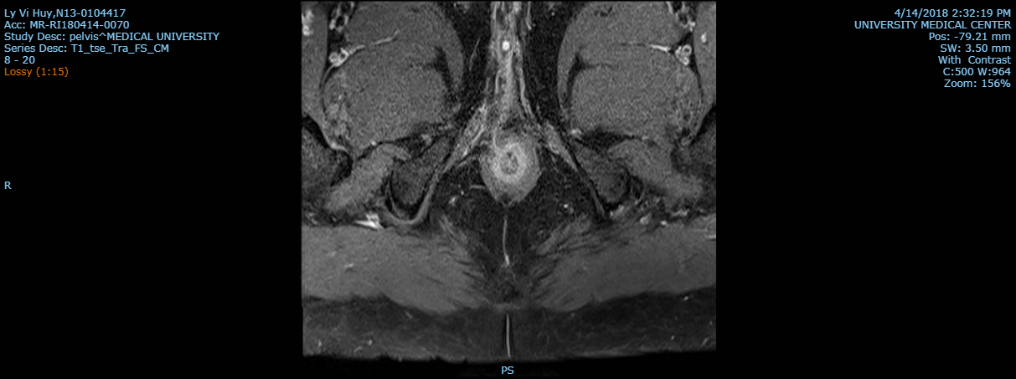
Lý Vị H

Slide 19
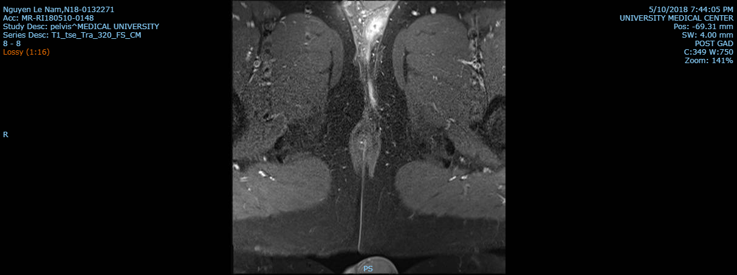
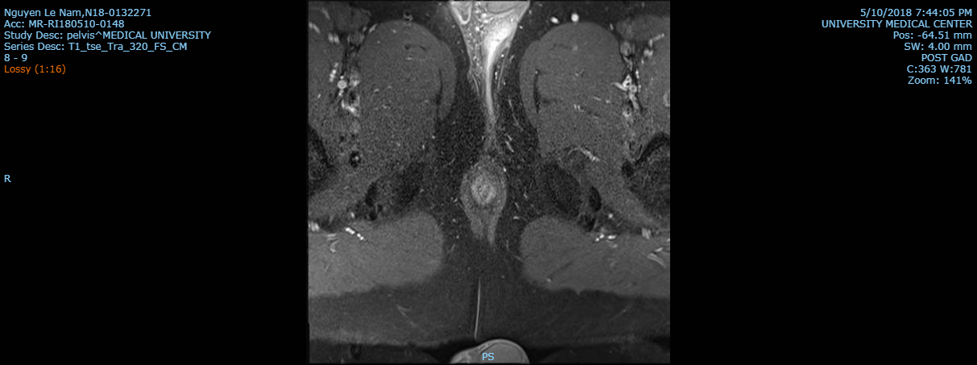
Nguyễn Lê N

Slide 20
Xác định trong mổ
Bơm xanh Methylen vào lỗ rò ngoài
Dùng que thăm dò.
Phẫu tích tỉ mỉ tìm đường đi của đường rò

Slide 21
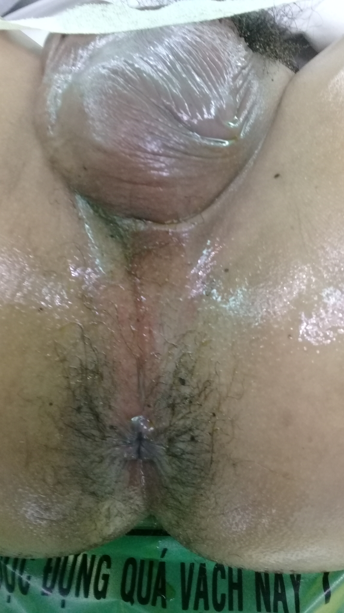
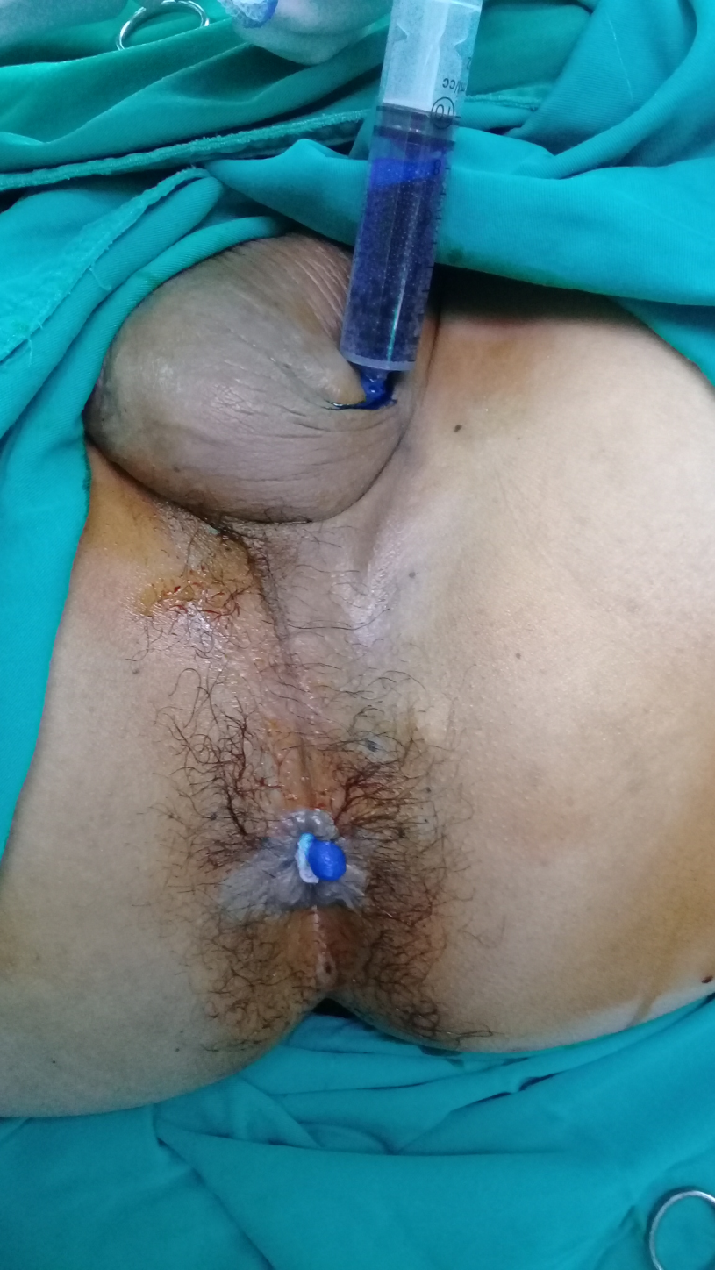
Nguyễn Lê N

Slide 22
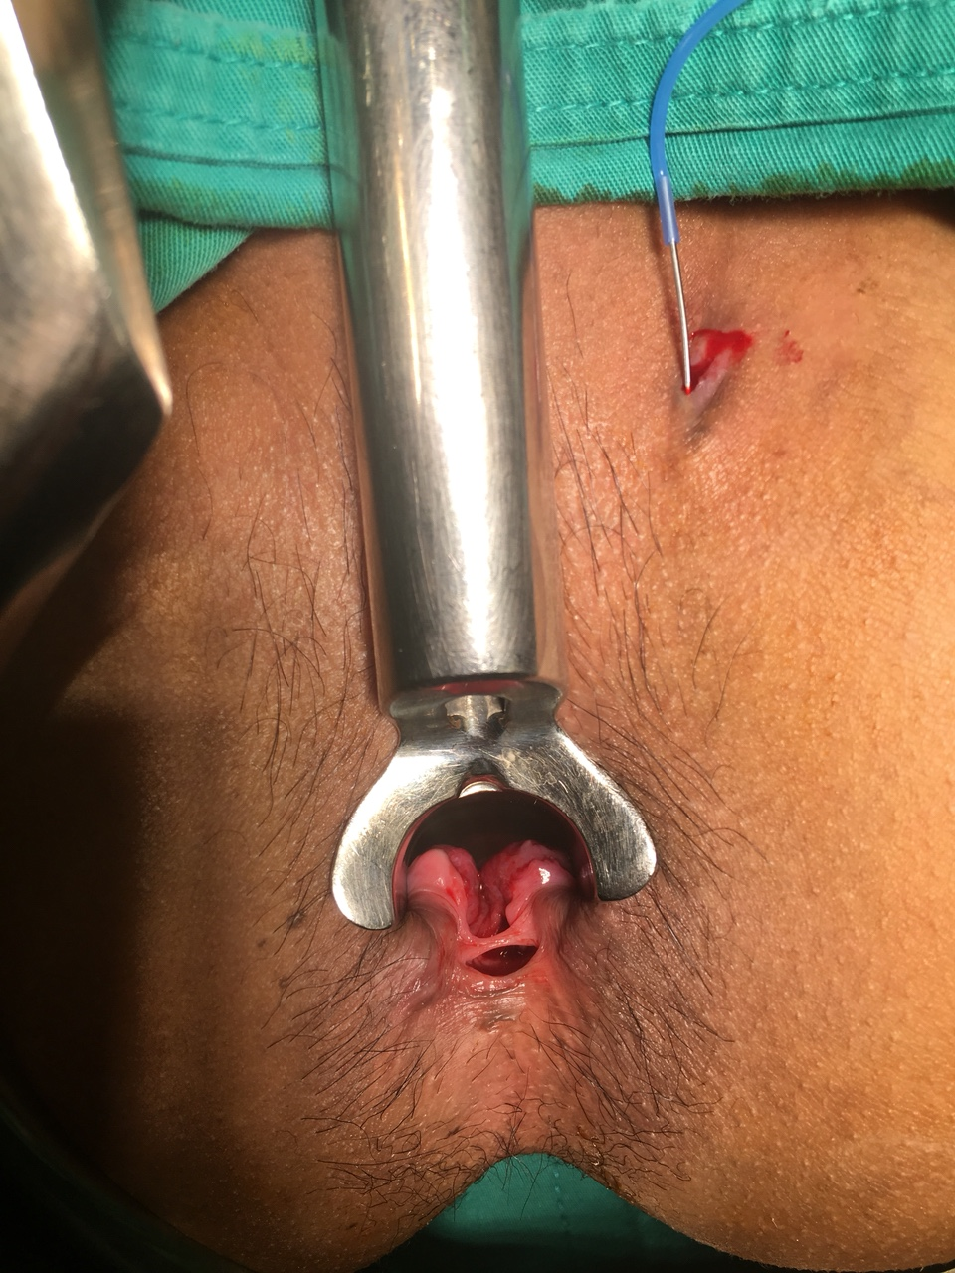
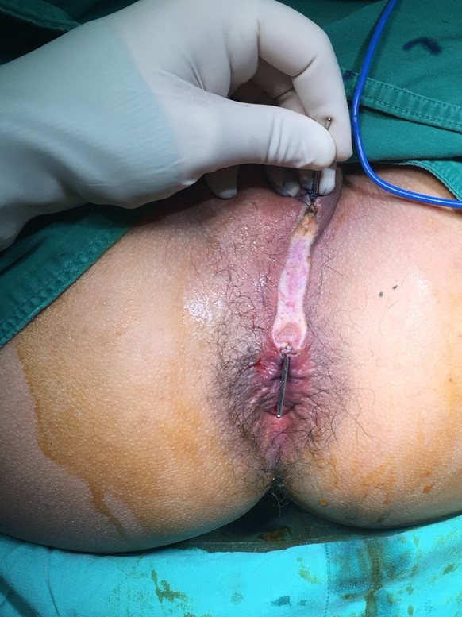
Huỳnh Hữu N
Nguyễn Văn C

Slide 23
Phương pháp mổ
Cắt đường rò
Cắt đường rò kèm cột dẫn lưu
Cắt đường rò kèm cột dây thun cơ thắt
Phẫu thuật Hanley

Slide 24

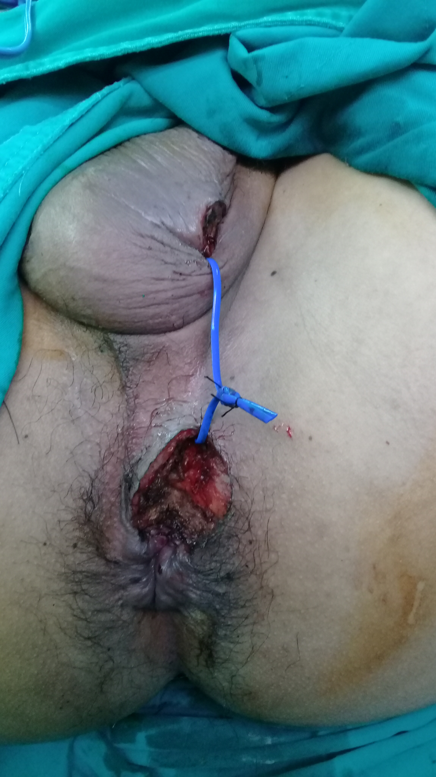
Nguyễn Lê N

Slide 25
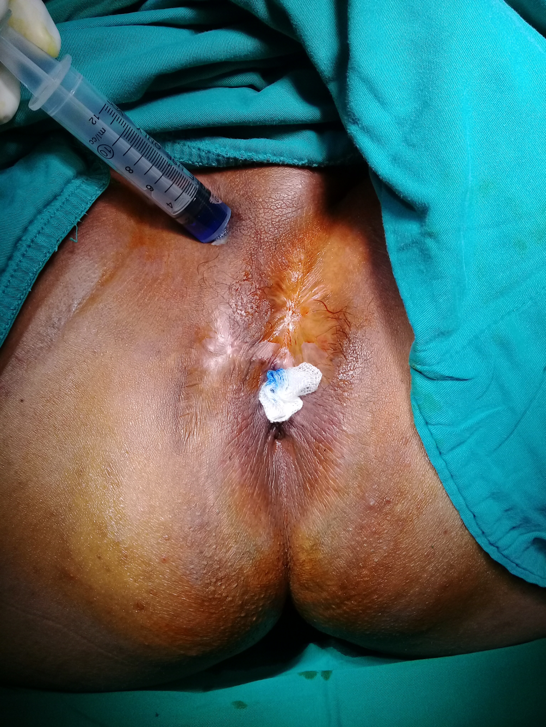
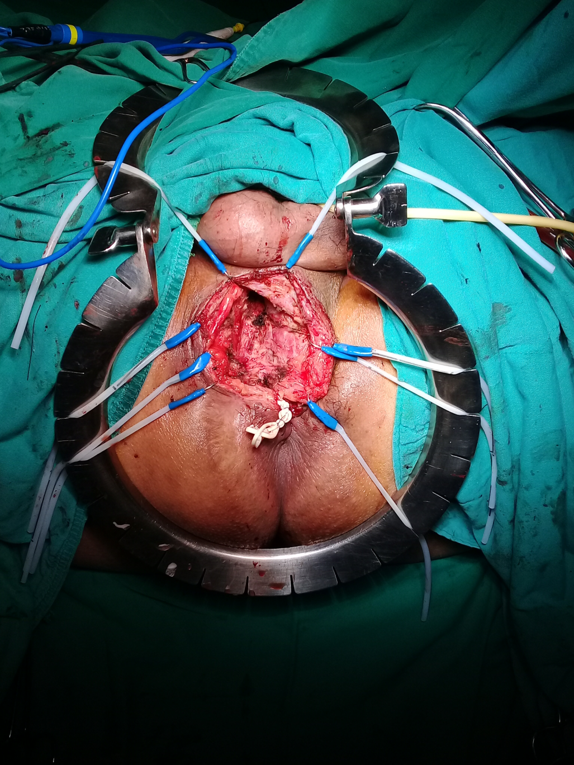
Lý Vị H

Slide 26
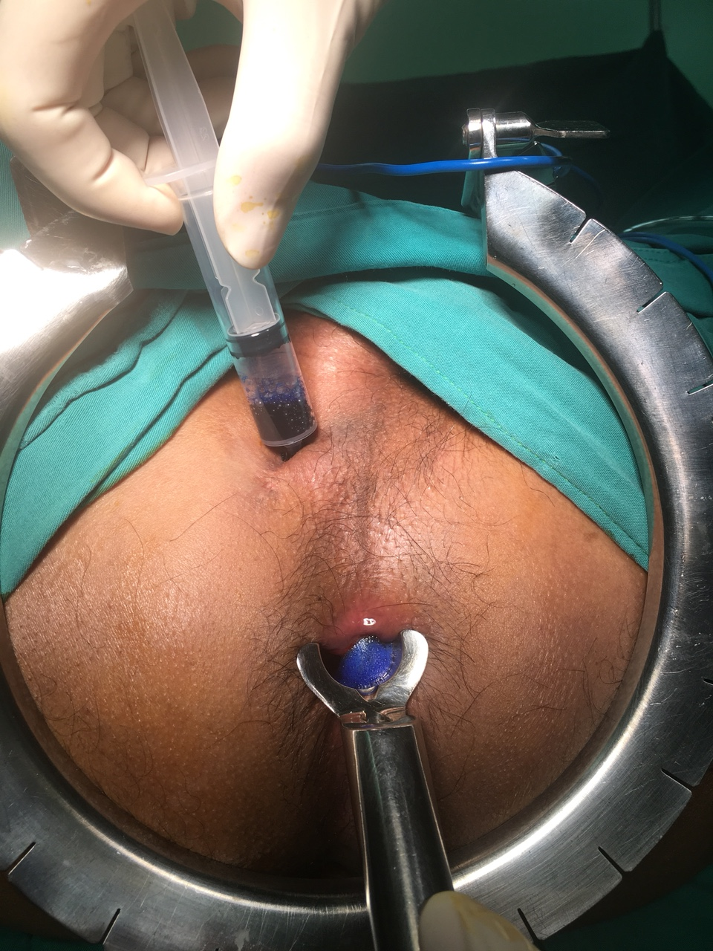
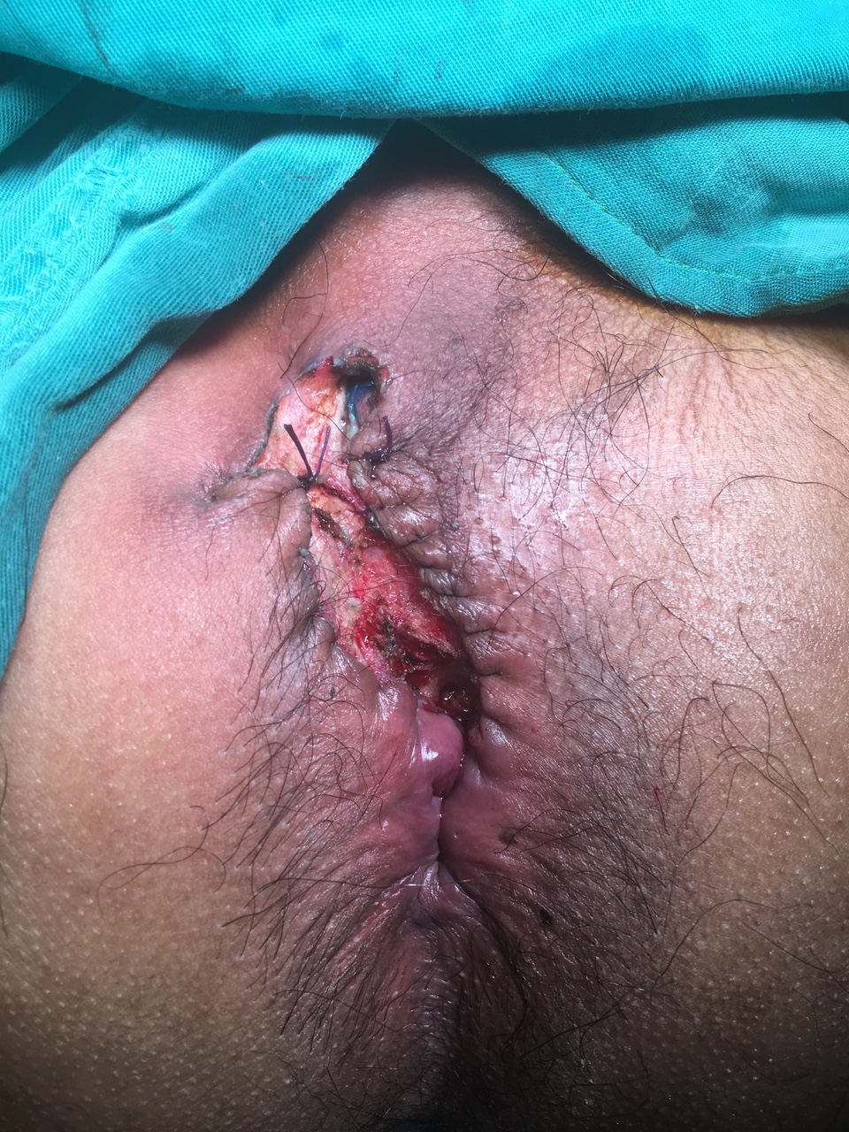
MãThanh H

Slide 27
KẾT QUẢ
Trong 13 tháng: 38/754/ 866 trường hợp
Tuổi trung bình: 35.8 ± 9.8
Lớn nhất: 59 tuổi
Nhỏ nhất: 20 tuổi
78,9% là rò lần đầu tiên

Slide 28
KẾT QUẢ: số lượng lỗ rò ngoài

Slide 29
KẾT QUẢ: vị trí lỗ rò ngoài

Slide 30
KẾT QUẢ: MRI trước mổ

Slide 31
KẾT QUẢ: vị trí lỗ rò trong (1)

Slide 32
KẾT QỦA: vị trí lỗ rò trong (2)
Lỗ rò trong | Lỗ rò ngoài hay đường rò |  |  | Tổng cộng
 | Bên phải | Bên trái | ở giữa
01 giờ | 0 | 2 | 1 | 3
02 giờ | 0 | 3 | 0 | 3
06 giờ | 0 | 3 | 2 | 5
07 giờ | 1 | 0 | 0 | 1
09 giờ | 2 | 0 | 0 | 2
11 giờ | 5 | 0 | 0 | 5
12 giờ | 2 | 4 | 11 | 17
Không có | 1 | 1 | 0 | 2

Slide 33
KẾT QỦA: vị trí lỗ rò trong (3)
Lỗ rò trong | Lỗ rò ngoài hay đường rò |  | Tổng cộng (p=0,45, X²)
 | Bên phải hay trái bìu | Ở giữa
Nửa trước hậu môn | 17 (73,9%) | 11 (84,6%) | 28 (77,8%)
Nửa sau hậu môn | 6 (26,1%) | 2 (15,4%) | 8 (22,2%)

Slide 34
KẾT QUẢ: đường đi của đường rò (1)

Slide 35
KẾT QỦA đường đi của đường rò (2)
Đường rò | Lỗ rò ngoài hay đường rò |  |  | Tổng cộng
 | Bên phải | Bên trái | Ở giữa
Xuyên cơ thắt thấp | 7 | 10 | 12 | 29
Xuyên cơ thắt cao | 3 | 2 | 0 | 5
Móng ngựa | 0 | 1 | 1 | 2
Gian cơ thắt | 0 | 0 | 1 | 1
Trong mô mỡ | 1 | 0 | 0 | 1

Slide 36
KẾT QỦA: đường đi của đường rò (3)
Đường rò | Lỗ rò ngoài hay đường rò |  | Tổng cộng (p= 0,38, X²)
 | Bên trái hay phải | Ở giữa
Xuyên cơ thắt thấp | 18 (72%) | 11 (84,6%) | 29 (76,3%)
Khác | 7 (28%) | 2 (15,4%) | 9 (23,7%)

Slide 37
KẾT QỦA: phương pháp mổ

Slide 38
KẾT QỦA: Số lượng đường rò

Slide 39
BÀN LUẬN
 | Yoshiro Araki | Chúng tôi
Thời gian (tháng) | 72 | 13
Số rò hậu môn lan gốc bìu/ tổng số rò hậu môn (số ca) | 56/446 | 38/754
Tuổi trung bình (tuổi) | 38 | 35,8
Rò tái phát (%) | 14 | 21,1
Vị trí lỗ rò ngoài ưu thế | Bên trái | Bên trái-phải-giữa
Chụp MRI trước mổ (%) | 80 | 84
Trường hợp có 01 đường rò (%) | 63 | 92
Lỗ rò trong ở nửa trước hậu môn (%) | 82 | 77,8
Đường rò (%) Xuyên cơ thắt thấp | 70,7 | 76
Gian ct | 14 | 2,6
Xuyên ct cao | 12 | 13
Móng ngựa | 0 | 5,3

Slide 40
BÀN LUẬN
Đường rò lan đến gốc bìu thường đi trong lớp cân Colles chứ không phải trong mô mỡ dưới da.

Slide 41
KẾT LUẬN (1)
Khi rò hậu môn cho lỗ rò ngoài hay đường rò lan đến gốc bìu:
Lỗ rò trong chủ yếu ở 12 giờ hay ở nửa trước hậu môn
Lỗ rò ngoài ở bên trái hay ở giữa thì có khả năng từ lỗ rò trong ở nửa sau nhiều hơn.

Slide 42
KẾT LUẬN (2)
Đường rò chủ yếu là xuyên cơ thắt thấp
Lỗ rò ngoài ở 02 bên bìu thì khả năng có đường rò xuyên cơ thắt cao nhiều hơn.

Slide 43
KẾT LUẬN
Số liệu chúng tôi chưa đủ và nghiên cứu vẫn đang tiến hành.

Slide 44
Tài liệu tham khảo
Cirocco WC and R. JC. (1992). "Challenging the predictive accuracy of Goodsall’s rule for anal fistulas." Dis Colon Rectum 35(6): 537-542.
Hối, N. Đ. (2002). "Hậu môn trực tràng học." Nhà xuất bản Y học, TP HCM.
Kurihara H, K. T., Ishikawa T, et al. (2006). "A new concept for the surgical anatomy of posterior deep complex fistulas: the posterior deep space and the septum of the ischiorectal fossa." Dis Colon Rectum 49(10 suppl): 37-44.
Parks AG, G. P., Hardcastle JD (1976). "A classification of fistulain-ano." Br J Surg 63(1): 1-12.
Yoshiro Araki, R. K., Hiroshi Yasui, Masahiro Tomoi (2017). "Rules for anal fistulas with scrotal extension." J Anus Rectum Colon 1(1): 22-28.

Slide 45

Cám ơn đã chú ý lắng nghe!

